Slide 1
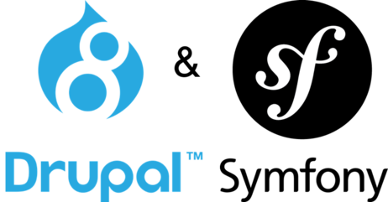
Conoce Symfony …Así va a funcionar el nuevo drupal
Juan Urquiza
hackeruna.com
@juanitourquiza
github.com/juanitourquiza

Slide 2
Que es Symfony?
Symfony para programadores
Definición: « Symfony es un framework PHP de tipo full-stack construido con varios componentes independientes creados por el proyecto Symfony »
Symfony para administradores de sistemas
Definición: « Symfony es un conjunto de librerías que se utilizan para crear aplicaciones PHP »
Symfony para responsables técnicos (CTO)
Definición: « Symfony es un framework para crear aplicaciones y sitios web con PHP »
Symfony para perfiles no técnicos
Definición: « Symfony es una aplicación informática que facilita la creación de sitios y aplicaciones web »

Slide 3
Componentes symfony dentro de drupal
Components used by this project
ClassLoader
Console
CssSelector
DependencyInjection
EventDispatcher
HttpFoundation
HttpKernel
PHPUnit Bridge
Polyfill Iconv
Process
Routing
Serializer
Translation
Validator
Yaml

Slide 4

Mas información de componentes que usa drupal
Maximize Drupal’s flexibility with object-oriented code and the latest PHP standards. Some of the best-known technologies are now part of Drupal 8. It depends on dozens of external libraries—like Composer, Guzzle, and Symfony2—so you can write and debug code faster, with more confidence. Say goodbye to PHPTemplate; rely on much more readable code when theming with Twig. And use simpler, more unified APIs to add power to your modules and themes.

Slide 5
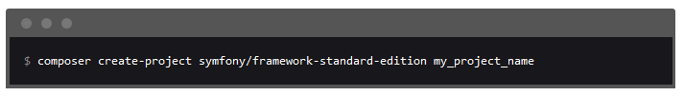
Que necesitas instalar en un proyecto de symfony
Para iniciar un ambiente de trabajo adecuado para symfony debes instalar los siguientes componentes:
Servidor web (LAMP, WAMP, MAMP) – también tiene uno propio
composer
git
Y con esto ya seria suficiente para instalar un proyecto symfony base colocando esta línea: $ composer create-project symfony/framework-standard-edition my_project_name

Slide 6
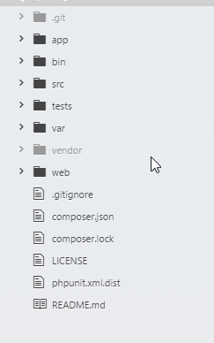
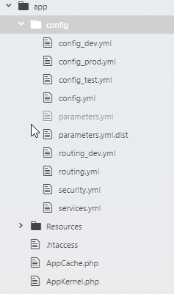
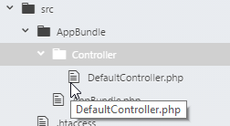
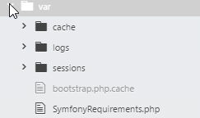
Archivos Base proyecto symfony

Slide 7
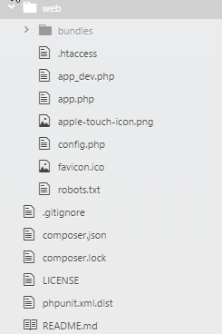
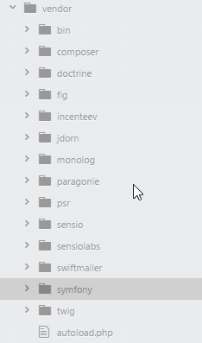
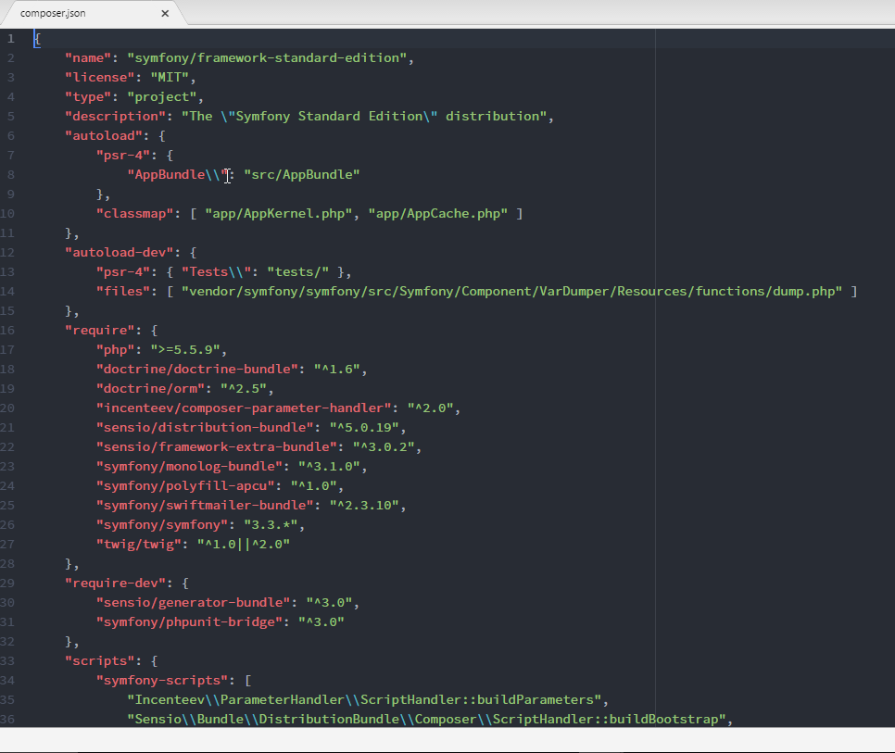
Archivos Base proyecto symfony

Slide 8
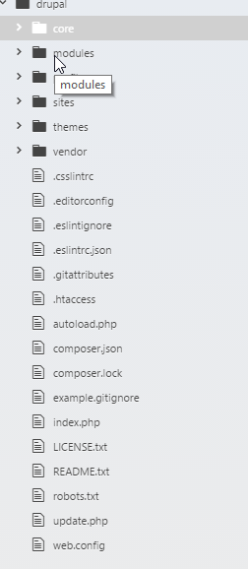
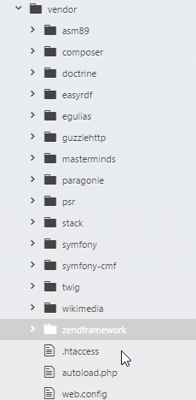
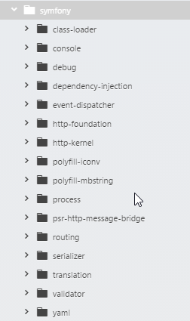
Archivos base DRupal

Slide 9
Acciones para levantar un proyecto symfony
Crear un bundle o trabajar en el bundle de defecto
Crear un layout inicial donde crear las vistas twig
Crear un Controlador donde se coloca la funcionalidad de la app
Trabajar con bases de datos utilizando Doctrine
Trabajar con Guzzle si se necesita consumir servicios web

Slide 10
Revisión de código symfony
Revisión rápida de un proyecto que utiliza symfony, indicando los componentes mencionados.
https://github.com/juanitourquiza/restclaro
https://github.com/juanitourquiza/conferencias

Slide 11
Conclusiones
Debemos estar preparados para el cambio
Son herramientas probadas y que funcionan en proyectos grandes
Herramientas que tienen una comunidad que hace seguimiento, mejora y mantenimiento de las mismas
Agilidad para desarrollar, uso de buenas practicas
El cambio no es drástico, lo están haciendo parcialmente y al momento no hay una definición clara de si se migrara en su totalidad.
Otros proyectos grandes también hacen lo mismo (Joomla, Laravel, Prestashop)

Slide 12
Preguntas?

Slide 13
GRACIAS

